Slide 1

Муниципальное бюджетное дошкольное образовательное учреждение детский сад № 18 «Солнышко»
Экологическая акция «Птицы Кубани»:
операция «День птиц»
Для детей подготовительной группы
Подготовила: воспитатель МБДОУ№18
Белова Л.В.

Slide 2


Волонтерский отряд
"Юные помощники"
Дерево, трава, цветок и птица
Не всегда умеют защититься
Если будут уничтожены они
На планете мы останемся одни

Slide 3
Ежегодно 1 апреля вся планета отмечает Международный день птиц — интернациональный экологический праздник.
Дата проведения праздника выбрана не случайно: как раз в это время из теплых краев возвращаются пернатые. Взрослые и дети в этот день благоустраивают места обитания водоплавающих птиц, вывешивают новые кормушки и скворечники.
2017 год объявлен годом экологии. В нашем детском саду создан волонтерский отряд. Дети своим примером показывают младшим дошкольникам значимость чистоты окружающей нас природы и роли человека. У детей развивается потребность общения с природой и окружающим миром, ответственность за "братьев наших меньших".
Волонтеры подготовительной группы тоже решили принять участие в акции. Дети совместно с родителями изготовили скворечники, а затем развесили их на территории детского сада.

Slide 4
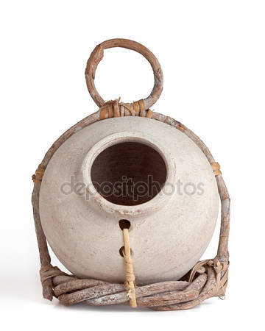
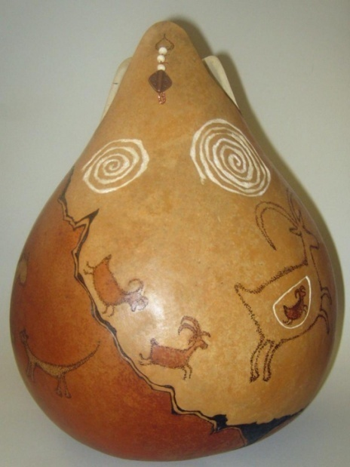
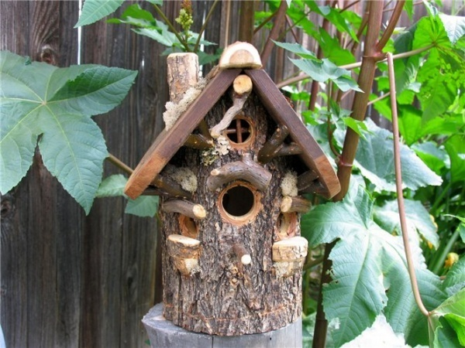
Первые домики стали делать индусы ещё в I тысячелетии. мастерили их из высушенных тыкв. Предназначались они для майны - индийского скворца.
В Европе первые скворечники появились в начале XVI века. Изготавливались из обожжённой глины в форме горшка или кувшина. Вслед за глиняными появились деревянные скворечники. Считается, что это русское изобретение.

Slide 5
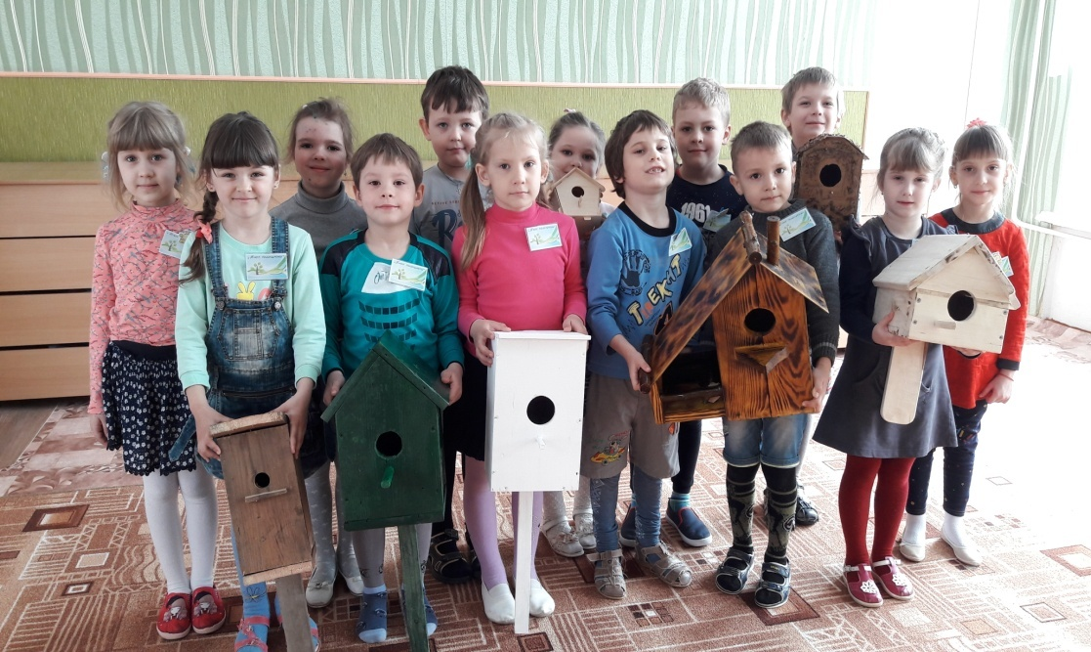
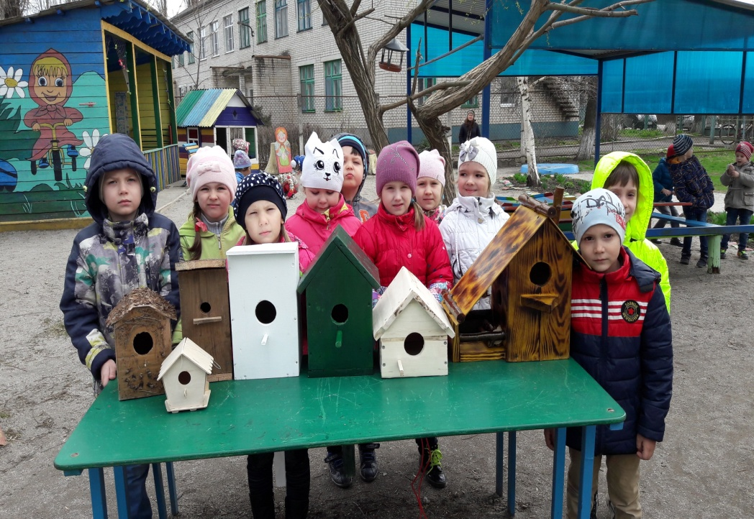
А вот такие скворечники получились у наших ребят

Slide 6
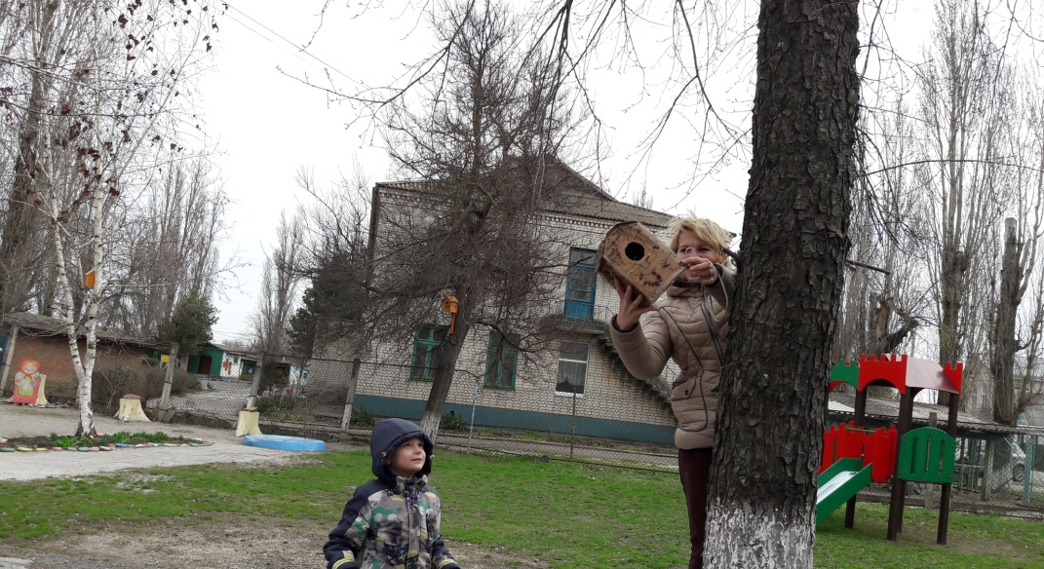
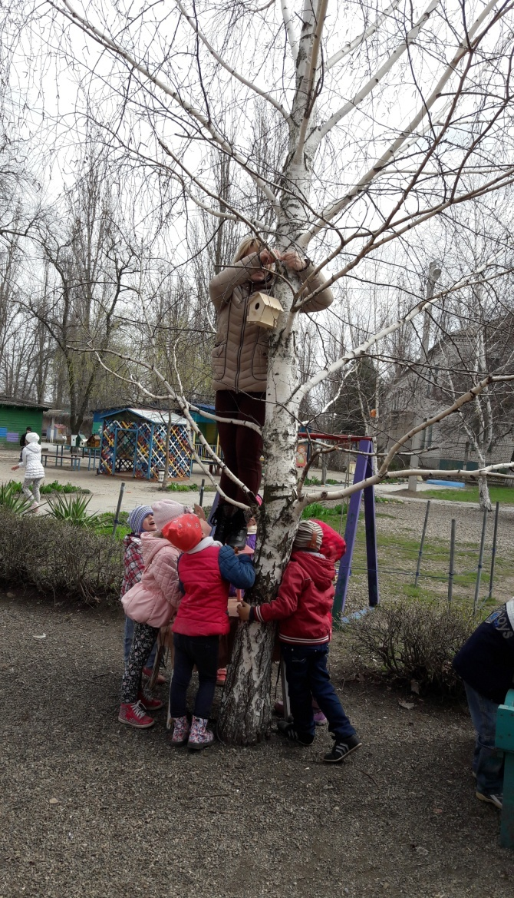
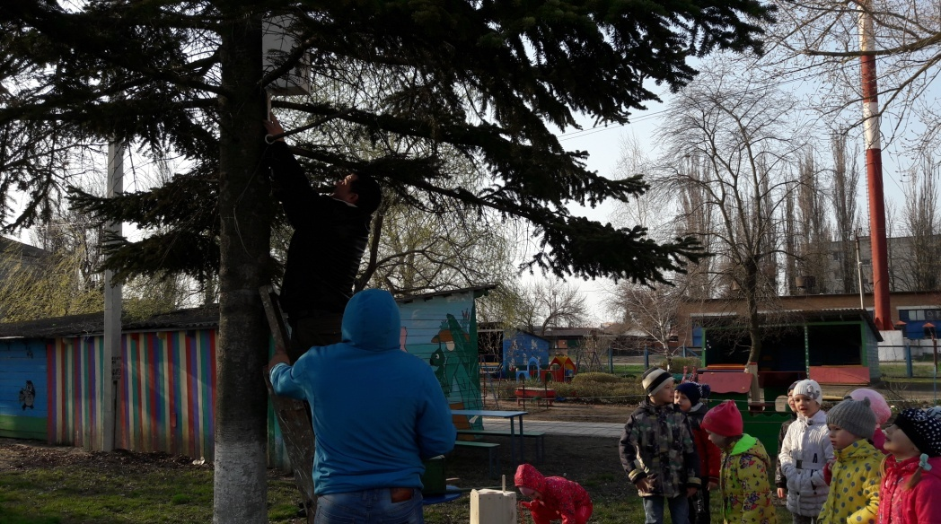
К нашему волонтерскому отряду присоединились родители, которые с удовольствием приняли участие в развешивании скворечников на территории детского сада

Slide 7
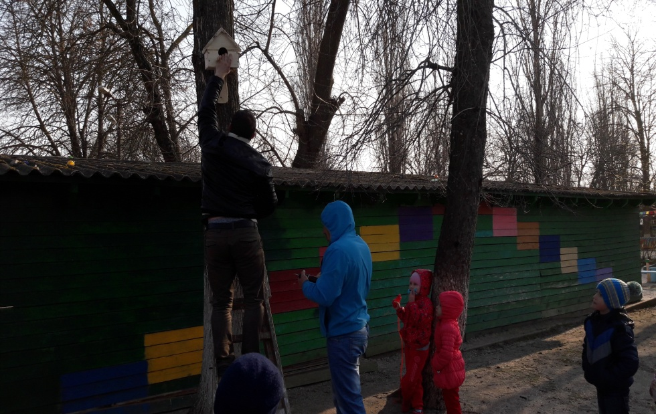
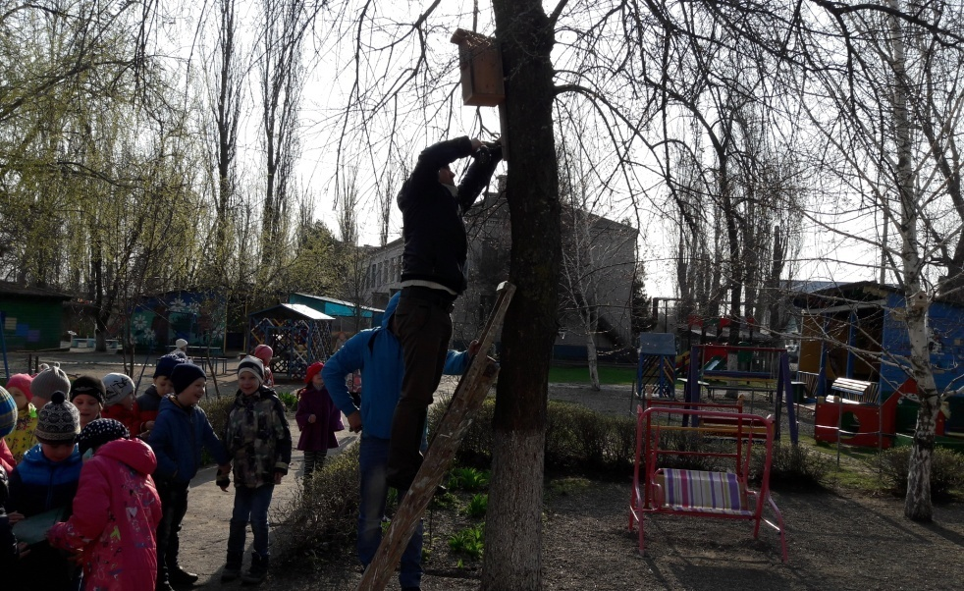
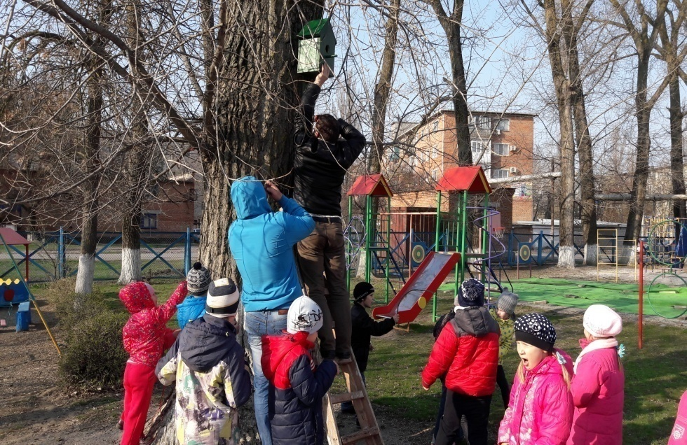
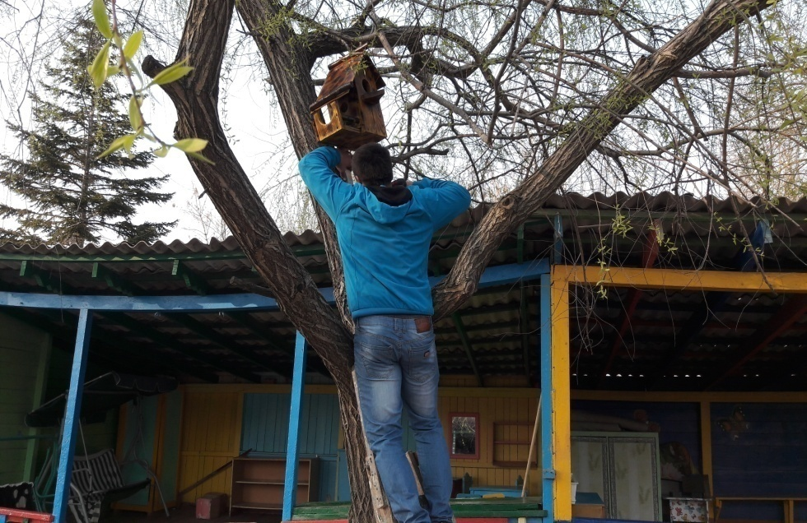
Наши папы хороши, наши папы молодцы!

Slide 8
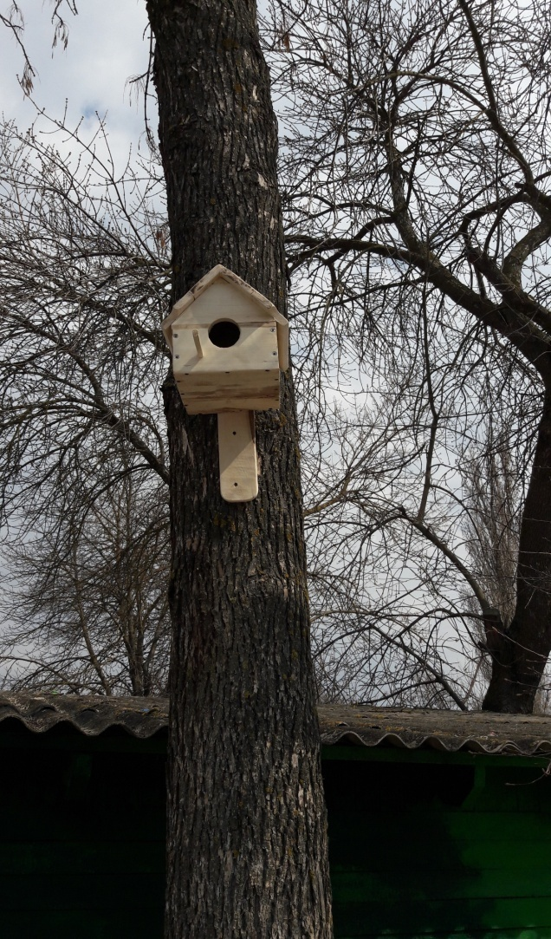
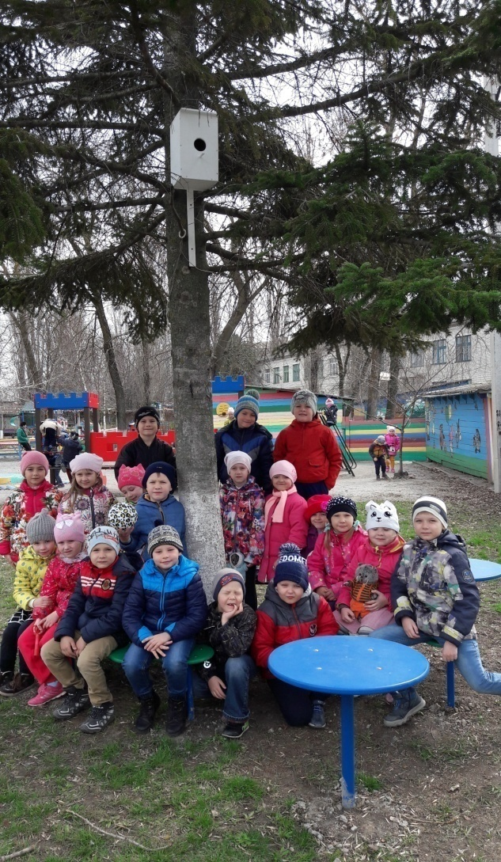
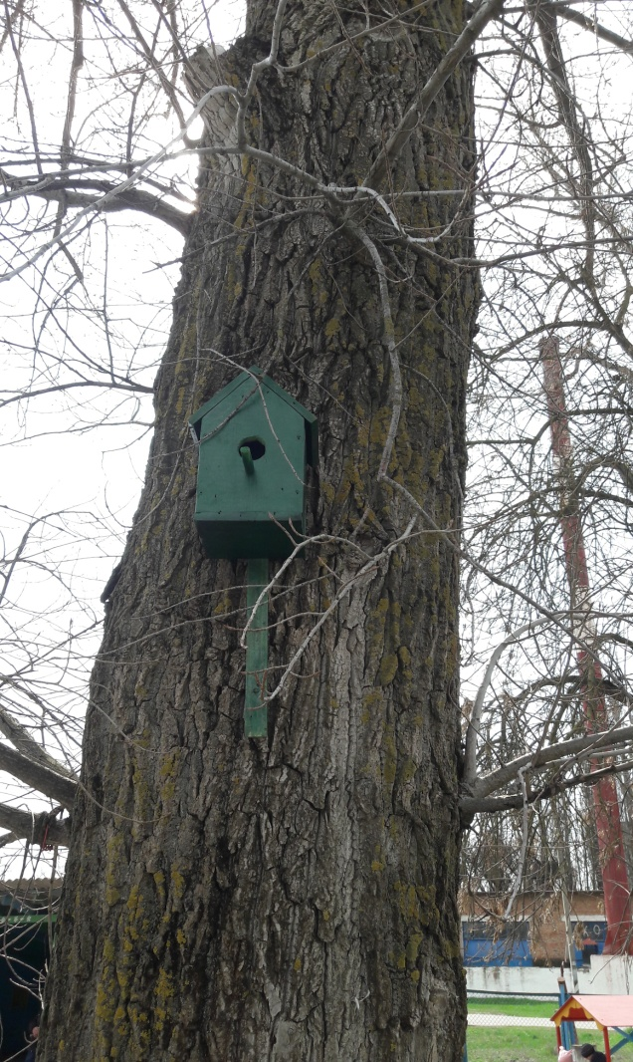
«Мы Вас ждём, товарищ Птица, отчего Вам не летится?»
В.Маяковский

Slide 9
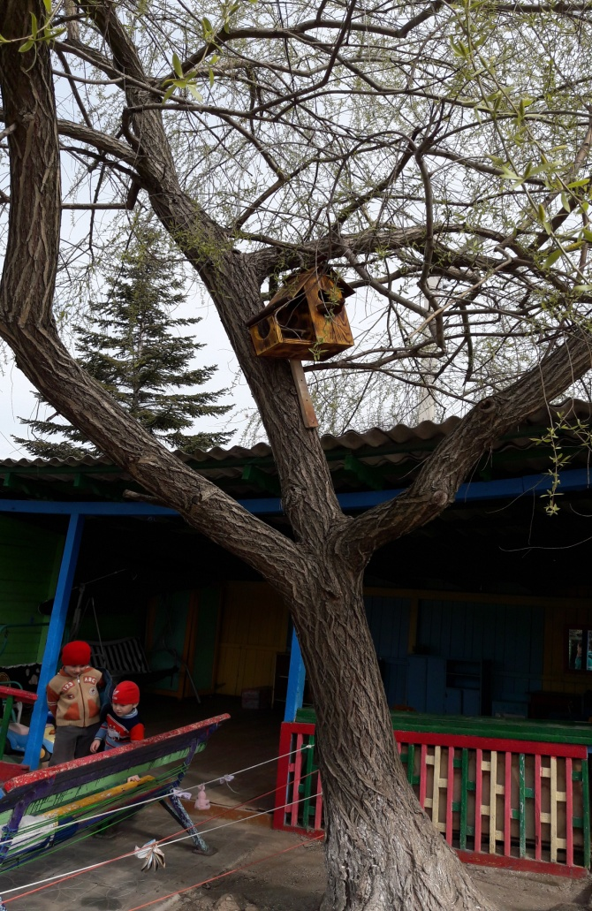
Спасибо за внимание

